Slide 1

Обзор GlusterFS
Презентация по модулю «Современные сетевые технологии в системах хранения данных»
Выполнил:
Студент группы К42101с
Малышев Роман Олегович
Оценивал:
Преподаватель практики, ведущий инженер
Шкребец Александр Евгеньевич
г. Санкт-Петербург
2022

Slide 2

Что такое GlusterFS?

Slide 3
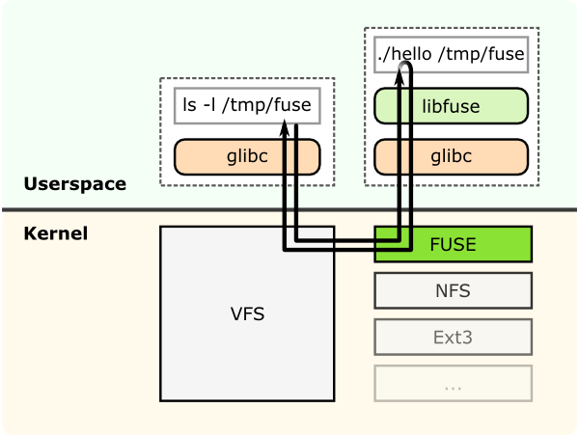
FUSE
Рис. 1 – Структурная схема FUSE.

Slide 4
Функциональные возможности
Протоколы NFS, SMB/CIFS;
Brick Failure Detection;
Сжатие данных при передаче по сети;
Поддерживается шифрование данных дисковых разделов на стороне сервера с использованием ключей, доступных только клиенту;
Оптимизирована для использования в качестве распределённого хранилища образов виртуальных машин;
Интеграция с QEMU и Samba;
Может использоваться в качестве первичного хранилища в OpenStack;
Поддерживается асинхронная гео-репликация по модели master–slave.

Slide 5




Актуальность файловой системы

Slide 6
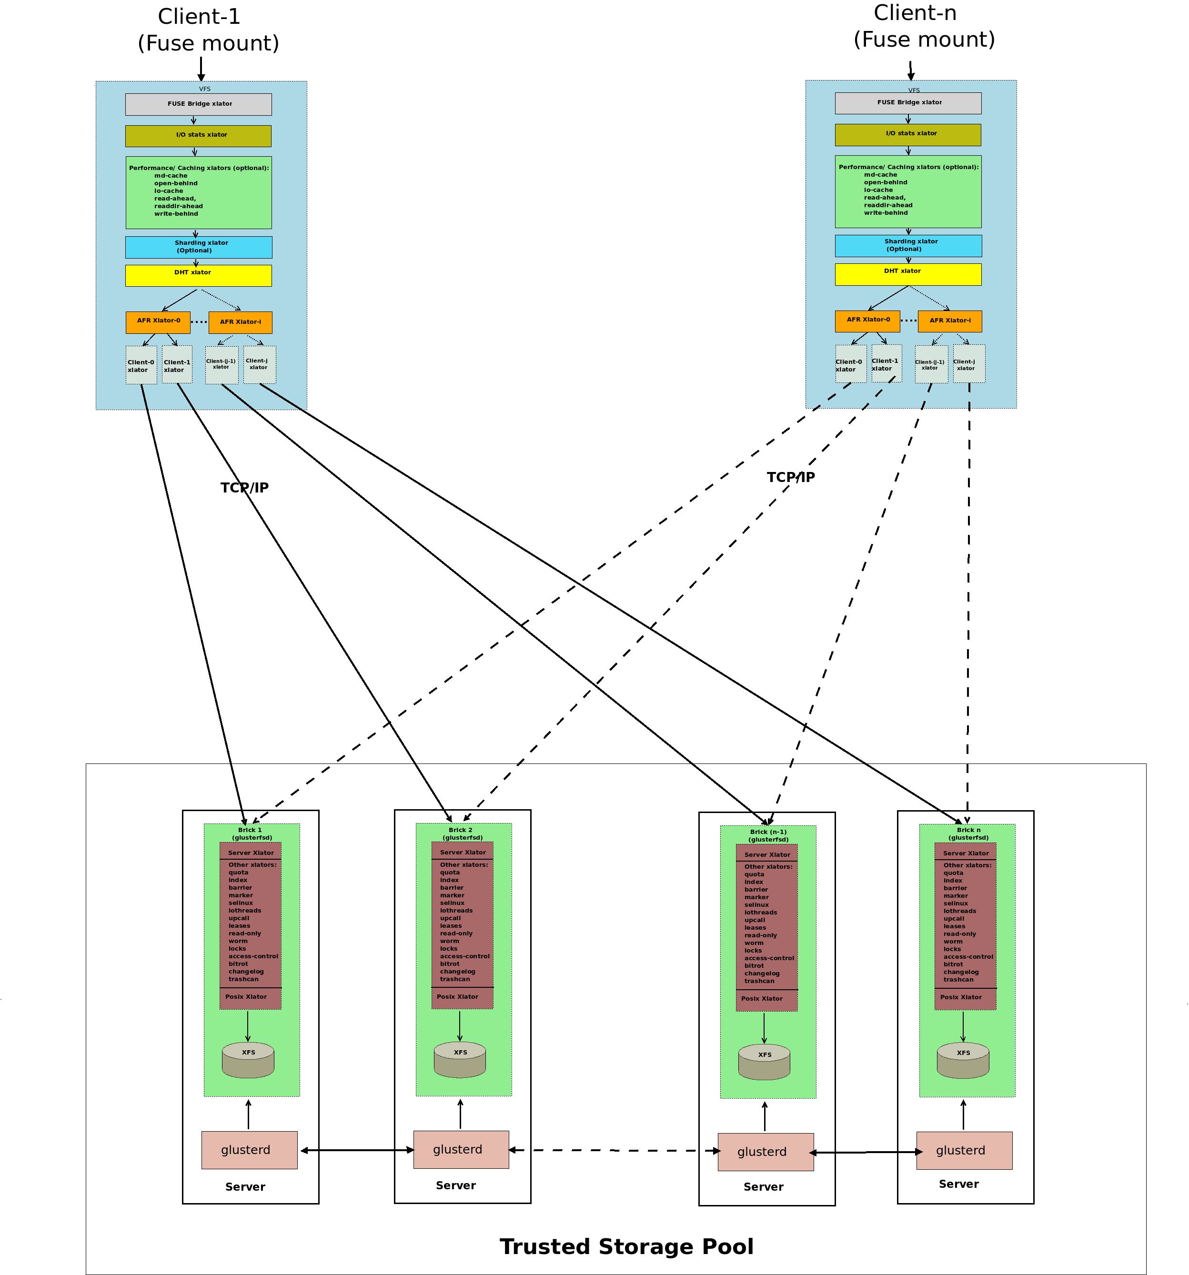
Архитектура
Рис. 2 – Архитектура GlusterFS.

Slide 7
Трансляторы
Название транслятора | Выполняемая функция
Storage | низкоуровневый транслятор, производит запись и чтение данных с локальной файловой системы
Cluster | занимается репликацией данных и их распределением по «кирпичам»
Debug | предоставляет интерфейс и статистику ошибок для отладки
Encryption | занимается шифрованием и расшифровкой данных
Protocol | производит аутентификацию между клиентом и сервером
Pеrformance | транслятор для оптимизации производительности(опережающее чтение (read-ahead) и запаздывающая запись (write-behind))
System | управление ACL
Scheduler | глобальный планировщик операций I/O
Features | квоты, фильтры, и прочее
Bindings | различные API

Slide 8
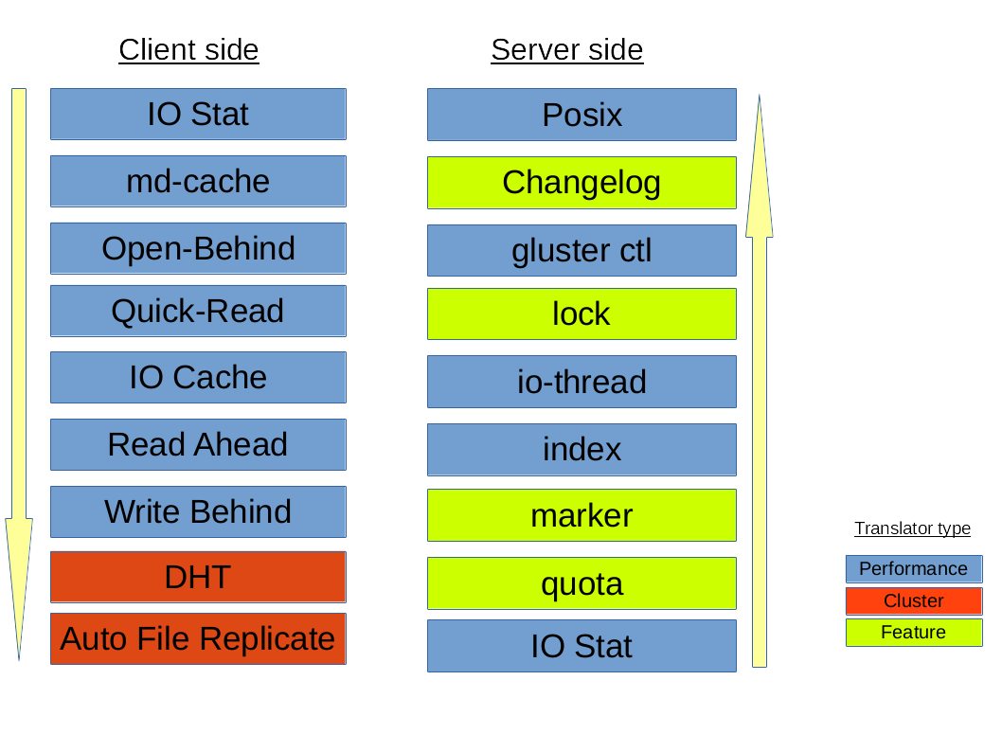
Типы трансляторов
Cluster Translators:
DHT(Distributed Hash Table)
AFR(Automatic File Replication)
Performance Translators:
io-cache
io-threads
md-cache
O-B (open behind)
QR (quick read)
r-a (read-ahead)
w-b (write-behind)
Рис. 3 – Стандартная иерархия трансляторов в файловых томах.

Slide 9
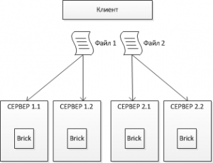
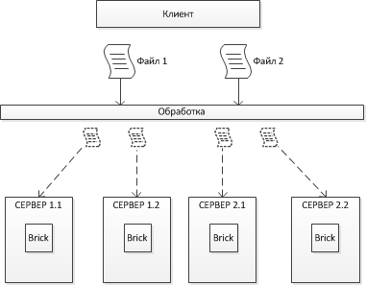
Типы томов
Типы томов:
Distributed
Replicated
Striped
Distributed Striped
Distributed Replicated
Рис. 4 – Принцип работы Distributed Replicated тома.
Рис. 5 – Принцип работы Distributed Striped тома.

Slide 10

Какая разница между Ceph и Gluster?

Slide 11
Вывод
GlusterFS имеет множество положительных сторон, однако в сообществе про неё есть как положительные, так и отрицательные отзывы.
Из отрицательных отзывов многие склоняются к тому, что ФС имеет проблемы с производительностью.
Положительные отзывы, в основном, сходятся в простоте деплоя и одобрении свободного доступа решения.

Slide 12

Спасибо за внимание!

